Slide 1
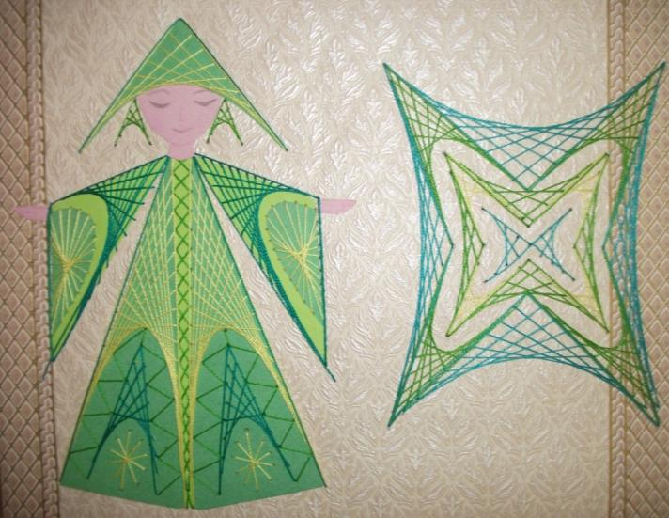
Изонить

Slide 2
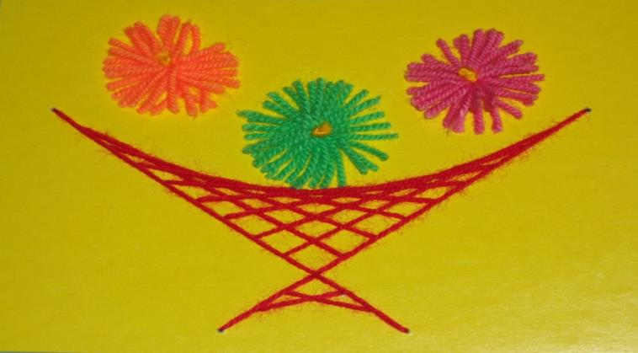
Изонить – это графический рисунок, выполненный нитями, натянутыми в определенном порядке на твердой основе.
Иными словами, ИЗОНИТЬ - это узор из переплетенных нитей, то есть - рисование нитью. Эта техника напоминает вышивание. Основное достоинство изонити в том, что выполняется она быстро и аккуратно с первого раза, поэтому техника ее выполнения проста и доступна человеку любого возраста и может быть использована на занятиях с детьми дошкольного возраста при подготовке их к обучению в школе.

Slide 3
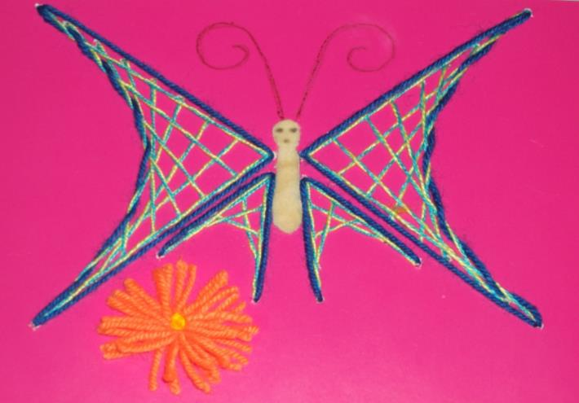
Занятия изонитью способствуют развитию у ребенка:
- мелкой моторики пальцев рук, что способствует развитию речевой зоны коры головного мозга;
- логического мышления;
- сенсорного восприятия;
- глазомера;
- воображения;
- волевых качеств: терпения, усидчивости, умения доводить работу до конца и т.п.;
- художественных способностей и эстетического вкуса.
На занятиях дети приобретают практические навыки (владение иглой, шилом, ножницами, трафаретами), опыт рисования и ручного труда, закрепляют полученные ранее знания о геометрических фигурах, счете.

Slide 4
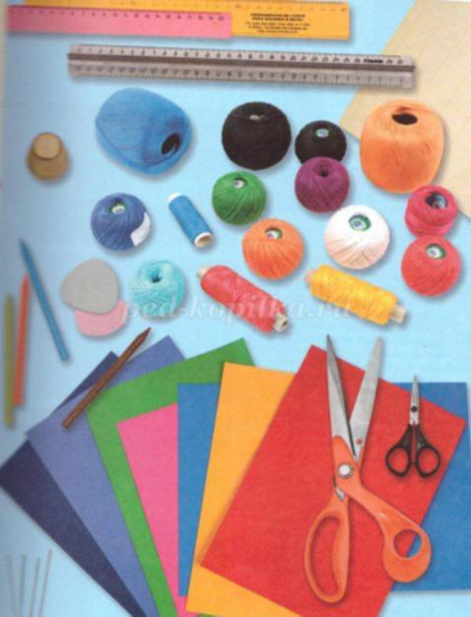
Инструменты и материалы для работы:
- иголка с широким ушком;
- ножницы;
- шило с коротким острым концом (для прокалывания отверстий);
- карандаш;
- линейка (для черчения угла и разметки его точками) или трафарет с нанесенными точками;
- пенопласт (для подкладки во время прокалывания шилом отверстий);
- цветной картон или бархатная бумага;
- цветные нитки (пряжа, «ирис» и т.д.).

Slide 5
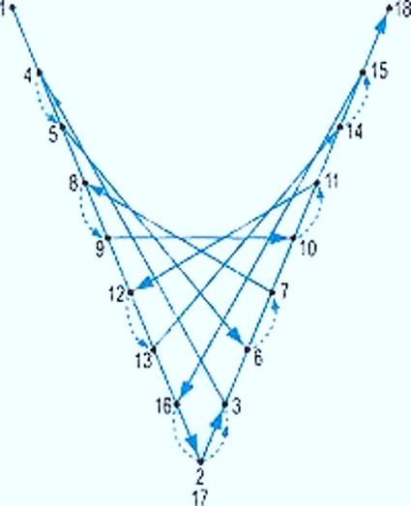
Этапы выполнения работы:
1 Черчение угла на изнаночной стороне картона, разметка его точками (точек должно быть одинаковое кол-во на обеих сторонах угла. Располагаются точки на одинаковом расстоянии друг от друга) и прокалывание отверстий шилом.
2 Выполнение работы.
Вдевание нитки в иголку и завязывание узелка .(Вместо иголки первое время можно использовать нить с заостренным лаком или клеем концом)
С изнаночной стороны ввести иглу в самое нижнее левое отверстие. Перевернуть на лицевую сторону и ввести иглу в вершину угла. Затем перевернуть работу на изнаночную сторону и ввести иголку в отверстие рядом, делая короткий стежок. Перевернуть на лицевую сторону и ввести иглу во второе отверстие снизу на другой стороне угла. Перевернуть на изнаночную сторону и снова ввести иголку в отверстие рядом, делая короткий стежок. Опять перевернуть работу на лицевую сторону и ввести иглу уже в третье отверстие на другой стороне угла. Так выполнять работу, пока не заполнятся все отверстия. Таким образом, на лицевой стороне получится рисунок треугольника из переплетенных нитей, а на изнанке – короткие стежки, идущие по обеим сторонам угла. Угол заполнен.
3 Завершение задуманного рисунка с помощью наклеивания дополнительных деталей.

Slide 6
